Slide 1
หน่วยที่ 6 การตั้งค่าไบออสเบื้องต้น

Slide 2
6.1 ความรู้พื้นฐานเกี่ยวกับไบออส (BIOS)
ไบออส (BIOS) ย่อมาจาก Basic Input Output System เป็นโปรแกรมที่ถูกเก็บไว้ในไอซี ซีมอส (CMOS) ซึ่งเป็นหน่วยความจำรอม (ROM) ติดตั้งอยู่บนเมนบอร์ด มีหน้าที่เก็บค่าต่าง ๆ สำหรับกำหนดการทำงานของระบบ เช่น วันเวลาของเครื่อง ลำดับของอุปกรณ์ในการเริ่มทำงานของเครื่อง รหัสผ่านเข้าเครื่อง เป็นต้น เหล่านี้จะมีผลต่อประสิทธิภาพการทำงานของเครื่อง สำหรับรอมนั้นสามารถแบ่งออกได้ทั้งหมด 3 ประเภทคือ 1) พรอม (PROM)
2) อีพรอม (EPROM)
3) อีอีพรอม (EEPROM)

Slide 3
1) พรอม (PROM)
เป็นหน่วยความจำที่เก็บข้อมูลอย่างถาวร สามารถบันทึกข้อมูลได้เพียงครั้งเดียว ใช้กระแสไฟฟ้าในการบันทึกข้อมูล ซึ่งต้องมีเครื่องสำหรับบันทึกข้อมูลลงในพรอมโดยเฉพาะ

Slide 4
2) อีพรอม (EPROM)
เป็นหน่วยความจำที่มีลักษณะคล้ายกับพรอม คือใช้กระแสไฟฟ้าในการอ่านเขียนข้อมูล แต่อีพรอมจะสามารถเขียนข้อมูลใหม่ได้ โดยต้องลบข้อมูลเดิมออกก่อน ซึ่งวิธีการลบจะใช้แสงอัลตราไวโอเลตในการลบ ราคาของอีพรมจึงมีราคาสูงกว่าพรอม

Slide 5
3) อีอีพรอม (EEPROM)
เป็นหน่วยความจำที่สามารถเขียนได้ตลอดเวลา โดยไม่ต้องลบ ข้อมูลเดิม ข้อมูลเดิมจึงยังคงอยู่ การบันทึกสามารถทำได้โดยใช้โปรแกรมพิเศษทำการบันทึก ข้อมูลใหม่ที่ดาวน์โหลดได้จากผู้ผลิต อีอีพรอมยังสามารถเรียกได้อีกชื่อคือ แฟรช รอม (Flash ROM)

Slide 6
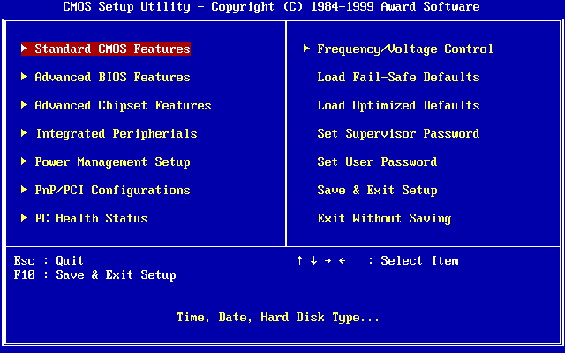
6.2 ไบออสยี่ห้อต่าง ๆ
6.2.1 ไบออสยี่ห้อ Award
เป็นไบออสที่ได้รับความนิยมมากที่สุด เนื่องจากมีการออกแบบให้ใช้งานง่าย Award เป็นผู้ผลิตไบออส สำหรับจำหน่ายให้กับผู้ผลิตเมนบอร์ดอย่างเดียว

Slide 7
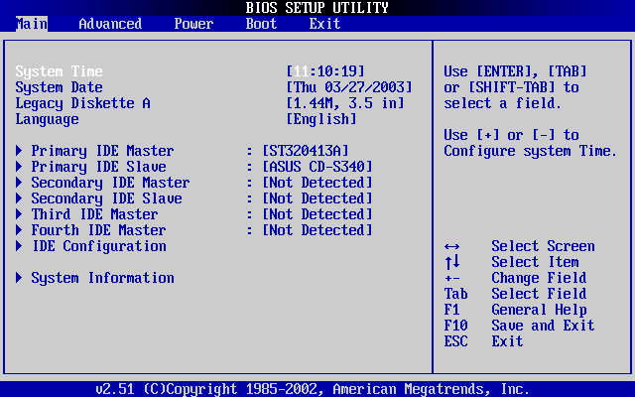
6.2.2 ไบออสยี่ห้อเอเอ็มไอ (AMI)
AMI เป็นผู้ผลิตไบออสที่เป็นผู้เริ่มให้ใช้เมาส์ในการคลิกปรับแต่งค่าได้ทำให้สะดวกในการปรับแต่งและต่อมาได้มีการปรับปรุงรูปแบบการใช้งาน จนมีความคล้ายกับไบออสของ Award

Slide 8
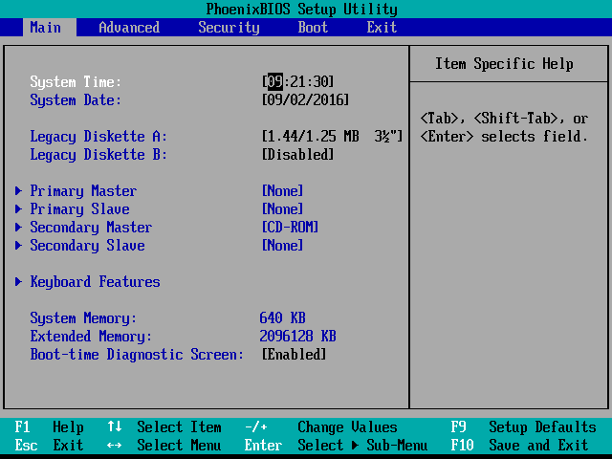
6.2.3 ไบออสยี่ห้อ Phoenix
Phoenix เป็นไบออสอีกยี่ห้อหนึ่งที่มีผู้นิยมใช้กันพอสมควร แต่อยู่ในหมู่ผู้ผลิตเครื่องมียี่ห้อ (Brand Name) โดยไบออสของ Phoenix จะไม่มีตัวเลือกสำหรับการปรับแต่งมากเท่าไหร่เพราะผู้ผลิตเครื่องได้กำหนดค่าไบออสมาจากโรงงานแล้ว ปัจจุบัน Phoenix ได้รวมกิจการกับ Award

Slide 9
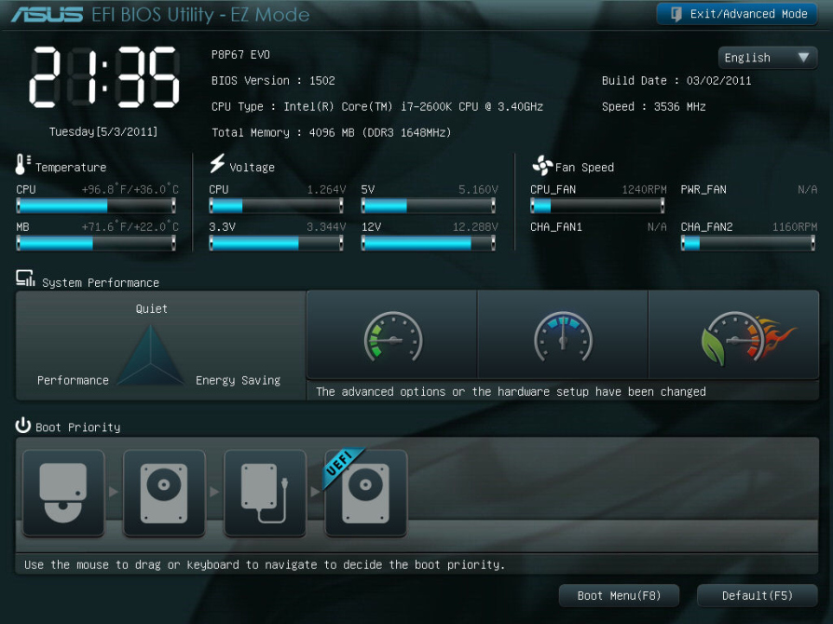
6.2.4 ไบออสรูปแบบยูอีเอฟไอ (UEFI BIOS)
นอกจากไบออสยี่ห้อต่าง ๆ ข้างต้น ในปัจจุบันได้มีมาตรฐานใหม่ที่ใช้แทนไบออสชื่อ ยูอีเอฟไอ (UEFI) ซึ่งย่อมาจาก Unified Extensible Firmware Interface คือส่วนติดต่อเฟิร์มแวร์มาตรฐานสำหรับเครื่องคอมพิวเตอร์ที่ออกแบบมาเพื่อใช้แทนไบออส

Slide 10
6.3 การปรับแต่งค่าในไบออส
เมื่อเปิดเครื่องคอมพิวเตอร์หรือทำการบู๊ตเครื่องใหม่ ไบออสจะเริ่มทำการตรวจสอบการทำงานของระบบ และแจ้งรายละเอียดที่ได้จากการตรวจสอบและทดสอบอุปกรณ์ต่าง ๆ ให้ทราบโดยแสดงผลบนหน้าจอแสดงผล โดยส่วนใหญ่จะมีข้อมูลเกี่ยวกับยี่ห้อ และรุ่นของซีพียู ขนาดความจุของแรม ขนาดของฮาร์ดดิสก์ เป็นต้น ซึ่งในช่วงนี้เราสามารถเข้าไปทำการแก้ไข เปลี่ยนแปลงหรือกำหนดค่าต่าง ๆ

Slide 11
ปุ่มสำหรับกดเพื่อเข้าไบออสเครื่องคอมพิวเตอร์ส่วนบุคคล
ยี่ห้อ | ปุ่มสำหรับกดเพื่อเข้าไบออส | ปุ่มสำหรับเลือกอุปกรณ์ในการบู๊ต
Asus | Del | F8
ASROCK | Del, F2 | F11
Acer | Del | F12

Slide 12
ปุ่มสำหรับกดเพื่อเข้าไบออสเครื่องคอมพิวเตอร์ส่วนบุคคล (ต่อ)
ยี่ห้อ | ปุ่มสำหรับกดเพื่อเข้าไบออส | ปุ่มสำหรับเลือกอุปกรณ์ในการบู๊ต
Gigabyte | F2 | F12
HP | F1 | ESC
IBM | F1 | F12
คอมประกอบ | Del | F12

Slide 13
ปุ่มสำหรับกดเพื่อเข้าไบออส และเลือกอุปกรณ์ในการบู๊ตของเครื่องคอมพิวเตอร์โน้ตบุ๊ก
ยี่ห้อ | ปุ่มสำหรับกดเพื่อเข้าไบออส | ปุ่มสำหรับเลือกอุปกรณ์ในการบู๊ต
Acer | F2 | F12
ASUS | F2 | Esc
Compaq | F10 | F9
Dell | F2 | F12
Gigabyte | F2 | F12
HP | F10 | F9
Lenovo | F2 | F12
MSI | Del | F11
Samsung | F2 | Esc
Sony | F2
Toshiba | F2 | F12

Slide 14
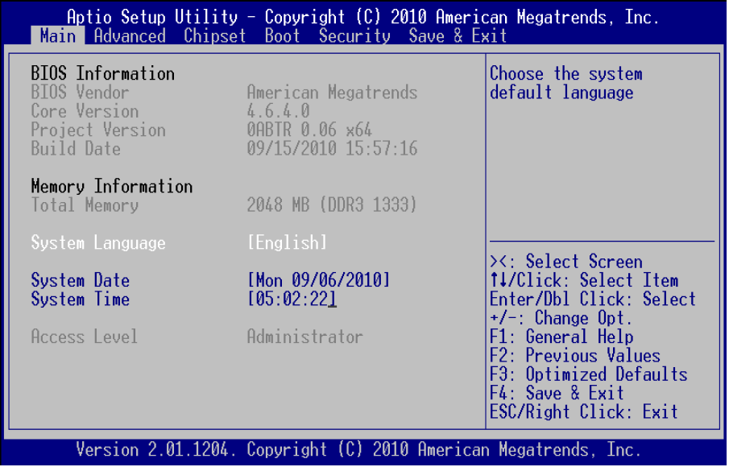


เมนูหลัก และคำแนะนำการใช้งานปุ่มต่าง ๆ ของไบออสยี่ห้อ AMI

Slide 15
เมนูหลักในไบออสยี่ห้อเอเอ็มไอ (AMI)
เมนู | คำอธิบาย
Main | เป็นเมนูหลักสำหรับแสดงและกำหนดค่าพื้นฐานต่าง ๆ เช่น วัน/เวลาของระบบ ดิสก์ไดร์ฟต่าง ๆ หน่วยความจำแรม
Advance | เป็นเมนูที่มีการกำหนดค่าเกี่ยวกับซีพียู และพอร์ตต่าง ๆ
Chipset Configuration | เป็นเมนูที่มีการตั้งค่าของชิปเซ็ต เช่น มาตรฐานของฮาร์ดดิสก์ การ์ดแสดงผล แรม รวมทั้งการเชื่อมต่อต่าง ๆ
Boot | เป็นเมนูสำหรับกำหนดลำดับการค้นหาไฟล์ของระบบปฏิบัติการจากอุปกรณ์ต่าง ๆ
Security | เป็นเมนูสำหรับ ตั้งค่ารหัสผ่าน หรือยกเลิกรหัสผ่าน ก่อนการเข้าใช้งานเครื่อง หรือการเข้าสู่ไบออส
Save & Exit | เป็นเมนูสำหรับบันทึกการตั้งค่า และการออกจากไบออส หรืออาจจะออกไบออสโดยไม่มีการบันทึกค่า

Slide 16
6.3.1 เมนู Main
เมนู Main นี้จะเกี่ยวข้องกับการตั้งค่าระบบพื้นฐานของเครื่องคอมพิวเตอร์ เช่น การปรับแต่งค่าวัน เวลา กำหนดชนิดของฮาร์ดดิสก์ ซึ่งส่วนใหญ่จะถูกกำหนดค่าเป็นอัตโนมัติ เพื่อให้ระบบทำการค้นหาและตั้งค่าเอง ซึ่งมีรายละเอียดต่าง ๆ ดังนี้

Slide 17
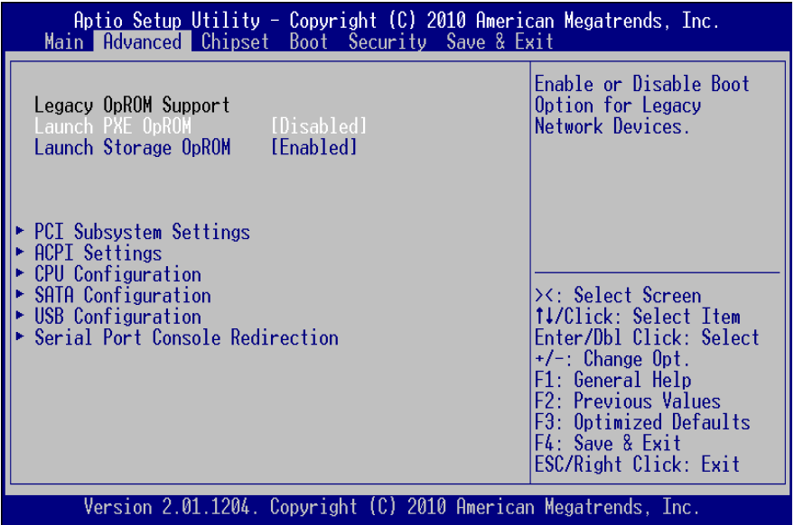
6.3.2 เมนู Advanced
สำหรับเมนู Advanced นี้ เป็นการปรับแต่งค่าเกี่ยวกับการทำงานของอุปกรณ์ต่าง ๆ เช่น ซีพียู , ชิปเซ็ต , ชิปในการทำงานต่างๆ ที่ถูกติดตั้งมาพร้อมกับเมนบอร์ด ระบบบัส PCI เป็นต้น ซึ่งต้องอาศัยความเข้าใจเกี่ยวกับการทำงานของอุปกรณ์นั้น ๆ ด้วย โดยมีเมนูย่อยสำหรับแต่ละอุปกรณ์ ดังรายการต่อไปนี้

Slide 18
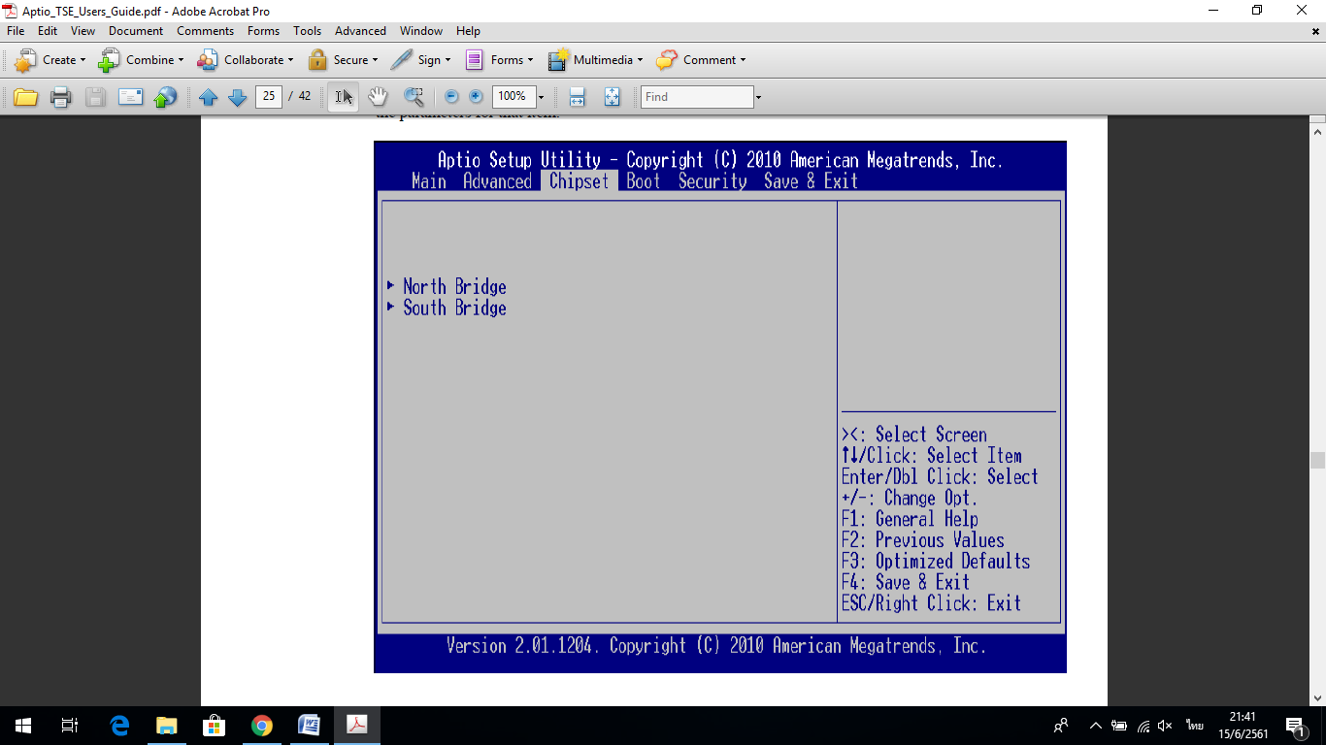
6.3.3 เมนู Chipset
เป็นเมนูสำหรับการปรับแต่งค่าต่าง ๆ ขึ้นอยู่กับความสามารถของชิปเซ็ต โดยเฉพาะการทำงานของสล็อตต่าง ๆ เช่น สล็อตติดตั้งแรม สล็อตแบบ PCI เป็นต้น

Slide 19
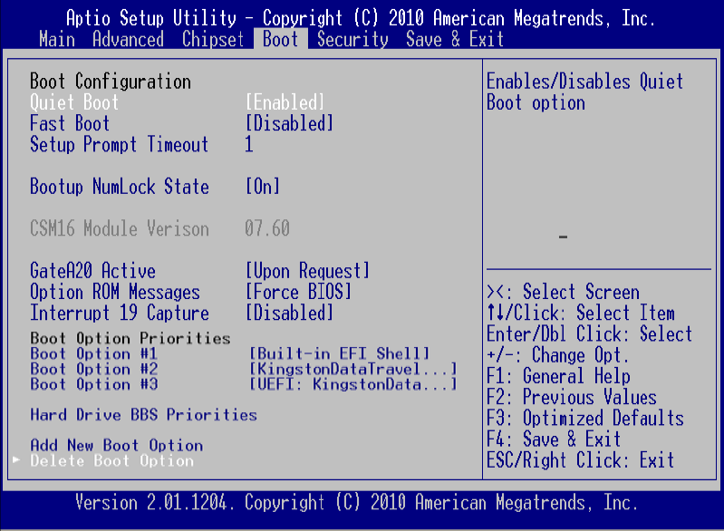
6.3.4 เมนู Boot
คอมพิวเตอร์ส่วนใหญ่มักถูกกำหนดให้บู๊ตจากฮาร์ดดิสก์เป็นลำดับแรกเสมอ แต่ในบางครั้งต้องกำหนดให้เครื่องเริ่มต้นบู๊ตจากอุปกรณ์อื่น เช่น การติดตั้งระบบปฏิบัติการจะต้องเลือกบู๊ตจากออปติคอลไดร์ฟ หรือแฟรชไดร์ฟ

Slide 20
6.3.5 เมนู Security
ในเมนูนี้จะใช้สำหรับกำหนดรหัสผ่าน เพื่อป้องกันมิให้ผู้อื่นเข้าใช้งานเครื่องได้ ซึ่งการกำหนดรหัสผ่านสามารถทำได้ 2 ระดับคือ
1) Administrator Password เป็นพาสเวิร์ดสำหรับป้องกันไม่ให้ผู้อื่นเข้ามาปรับแต่งค่าไบออส เมื่อกดปุ่มเพื่อจะเข้าไบออสจะมีการถามรหัสผ่านก่อนทุกครั้ง
2) User Password เป็นพาสเวิร์ดสำหรับป้องกันไม่ให้ผู้อื่นเข้าใช้งานเครื่อง โดยจะมีการถามรหัสผ่านทุกครั้งเมื่อมีการเปิดเครื่อง

Slide 21
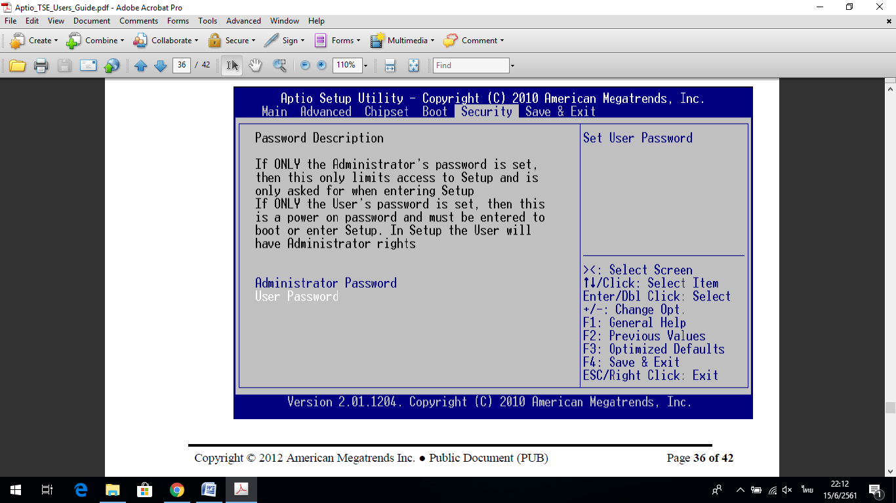
เมนู Security ของไบออสยี่ห้อ AMI

Slide 22
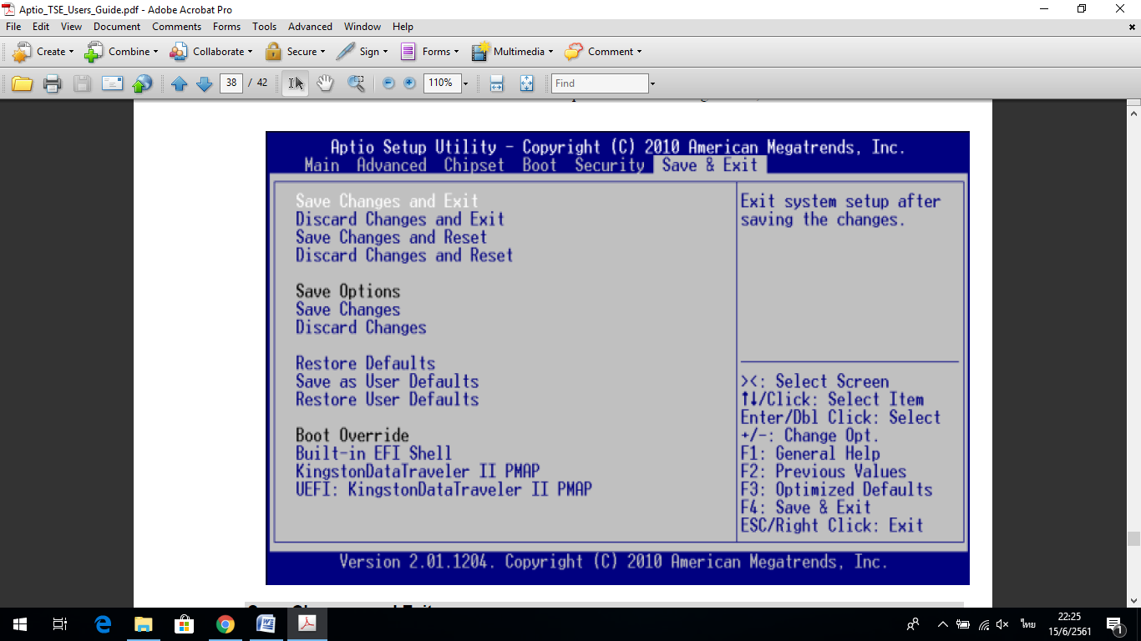
เมนู Save & Exit

Slide 23
เป็นเมนูสำหรับบันทึกค่า หลังจากที่ได้ปรับแต่งค่าต่าง ๆ เสร็จเรียบร้อยแล้ว เพื่อให้มีผลต่อการทำงานโดยเลือกไปที่เมนู Exit ซึ่งมีตัวเลือกต่าง ๆ เช่น เลือกบันทึกค่าการปรับแต่ง หรือเลือกยกเลิกการปรับแต่งดังนี้
- เมนู Save Changes and Exit จะบันทึกการปรับแต่งและออกจากไบออส
- เมนู Discard Changes and Exit จะยกเลิกการปรับแต่งทั้งหมดและออกจากไบออส
- เมนู Save Changes and Reset จะบันทึกการเปลี่ยนแปลงและรีบู๊ตระบบใหม่

Slide 24
- เมนู Discard Changes and Reset จะยกเลิกการปรับแต่งและรีบู๊ตระบบใหม่
- เมนู Save Changes จะบันทึกการปรับแต่งค่าไว้ก่อน แล้วค่อยปรับแต่งตัวเลือกอื่นๆ ต่อ
- เมนู Discard Changes จะยกเลิกการเปลี่ยนแปลงค่าที่ผ่านมา
- เมนู Restore Defaults จะเป็นการโหลดค่าปรับแต่งมาตรฐานของไบออสพื้นฐาน ที่ถูกกำหนดมาตั้งแต่โรงงาน เพื่อให้เครื่องใช้งานได้อย่างปกติ
- เมนู Save as User Defaults จะบันทึกกลับมาใช้ค่าเริ่มต้นใช้งาน
- เมนู Restore User Defaults จะเรียกคืนค่าเริ่มต้นผู้ใช้งาน
- เมนู Boot Override จะแสดงตัวเลือกทั้งหมดที่มีอยู่ในรายการบู๊ตเครื่อง

